Slide 1

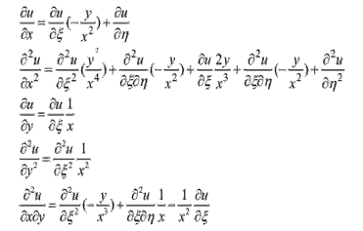
数值模拟计算中的蜕变测试——机遇与需求
数值模拟计算
利用计算机模拟复杂物理现象的计算过程
数值模拟计算程序的测试
传统方法
基于有限的基准测试用例
不足
缺少测试用例
受制于Oracle问题
物理现象
数学物理建模
编码实现
蜕变测试

Slide 2
数值模拟计算中的蜕变测试——难点与挑战
识别MR的难点
MR从何而来？
“God” MR？
MR里有超参数怎么办？
输入输出过于复杂导致MR无法表述或计算怎么办？
实施MT的难点
测试的边界、覆盖与充分性问题
开销问题

Slide 3
MR从何而来
问题：
数值模拟计算存在多个Specifications，应从哪里出发识别MR？
几何部分
统一输入卡
支持多堆型
开始
输入几何数据
输入材料数据
MOC方法支持任意几何
生成几何对象
相比其他
网格细分
求解部分
大规模并行
并行优化
加载材料数据到网格
射线追踪
MOC方法可改善射线效应和假散射问题
迭代求解
相比其他
输出结果
物理现象
物理模型
数学模型
结束
数值算法
编码实现
越有效、越复杂、
越需要领域知识和数学知识
越简单、越直观、
但往往越来越不有效

Slide 4
God MR
问题
有时，数值计算程序是用来研究和发现新现象的
用来验证程序的MR可能恰恰是需要研究的主题
似乎只有“上帝”知道MR应该是什么
几何部分
统一输入卡
支持多堆型
开始
输入几何数据
输入材料数据
MOC方法支持任意几何
生成几何对象
相比其他
网格细分
求解部分
大规模并行
并行优化
加载材料数据到网格
射线追踪
MOC方法可改善射线效应和假散射问题
迭代求解
相比其他
输出结果
待检验的新理论
结束
数值算法
编码实现
实验验证
Notes:
假设检验式的研究，无论计算结果正确还是错误都可能是合理的。
如果经过实验验证，我们发现计算结果不正确，那么可能是程序错误，也有可能是理论错误。
由于理论没有经过验证，我们可能并不知道该理论下物理系统应具有怎样的性质（只有上帝知道）。
或者说，这个性质恰恰是我们需要通过程序计算研究的主题。

Slide 5
MR里的超参数
问题
假设已知某个物理过程最终会达到稳态，并且模拟的时间t是程序f的参数
MR：如果t1>T并且t2>T，f(t1)=f(t2)
但是，如何确定T？

Slide 6
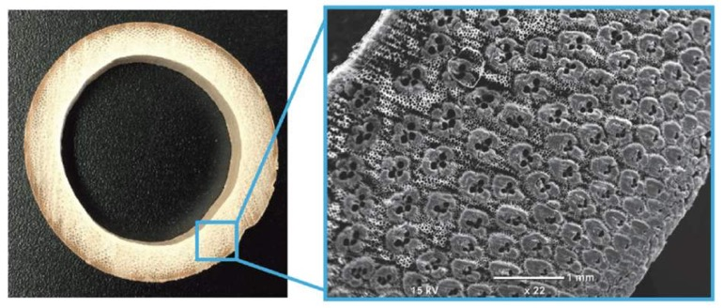
边界、覆盖和充分性问题
问题
数值计算程序可能需要一个边界作为输入条件
空间的大小、某种物质的最大尺寸、模拟的时间等等
如果边界设定不合适，结果可能不正确（无效）
很难判这种边界和覆盖是否恰当
导致无法断定是因为程序执行不够充分还是结果错了
Notes:
程序有两个参数，一个是缺陷最大尺寸，一个是时间长度。理论上，程序计算的物理量应当守恒，但我们明显看出这个结果到了二十万秒后守恒量不正确了。
那么能否断定程序错了呢？

